Slide 1
圆的方程（二）

Slide 2
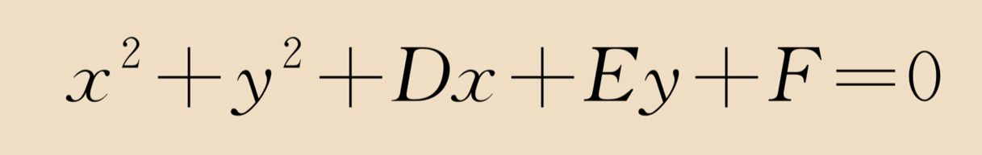
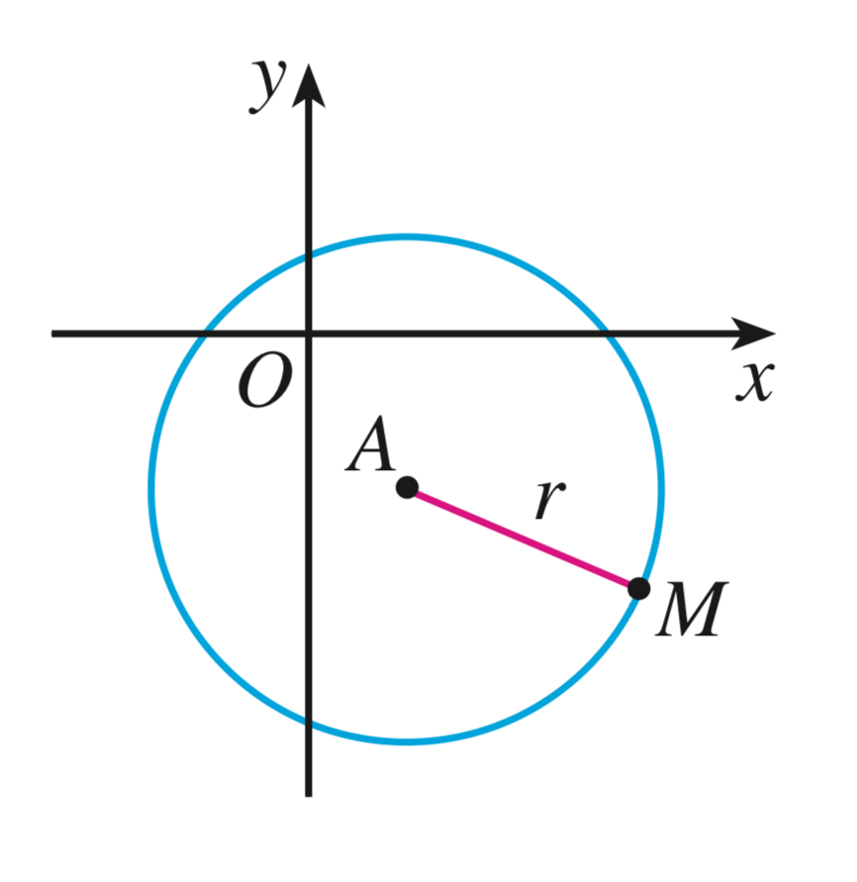
圆的标准方程
圆的一般方程
以A（a,b）为圆心，r为半径的圆A

Slide 3
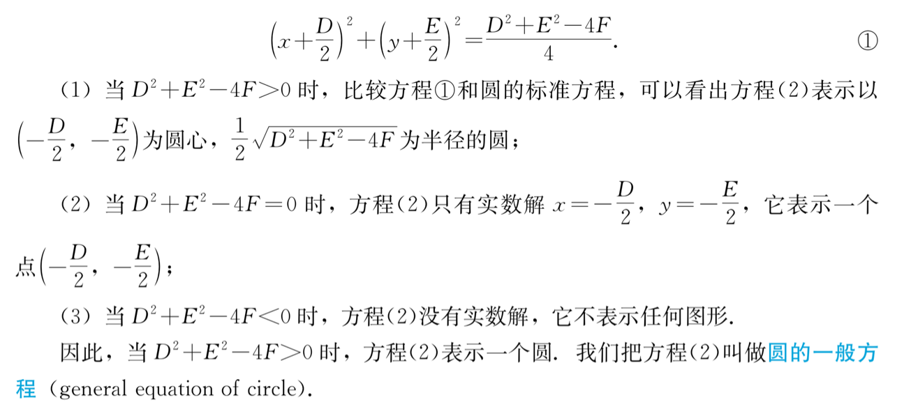
圆的一般方程

Slide 4
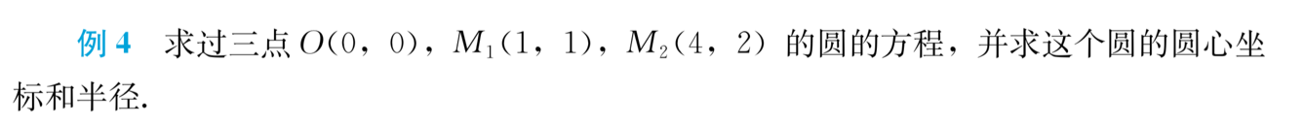
圆的一般方程

Slide 5
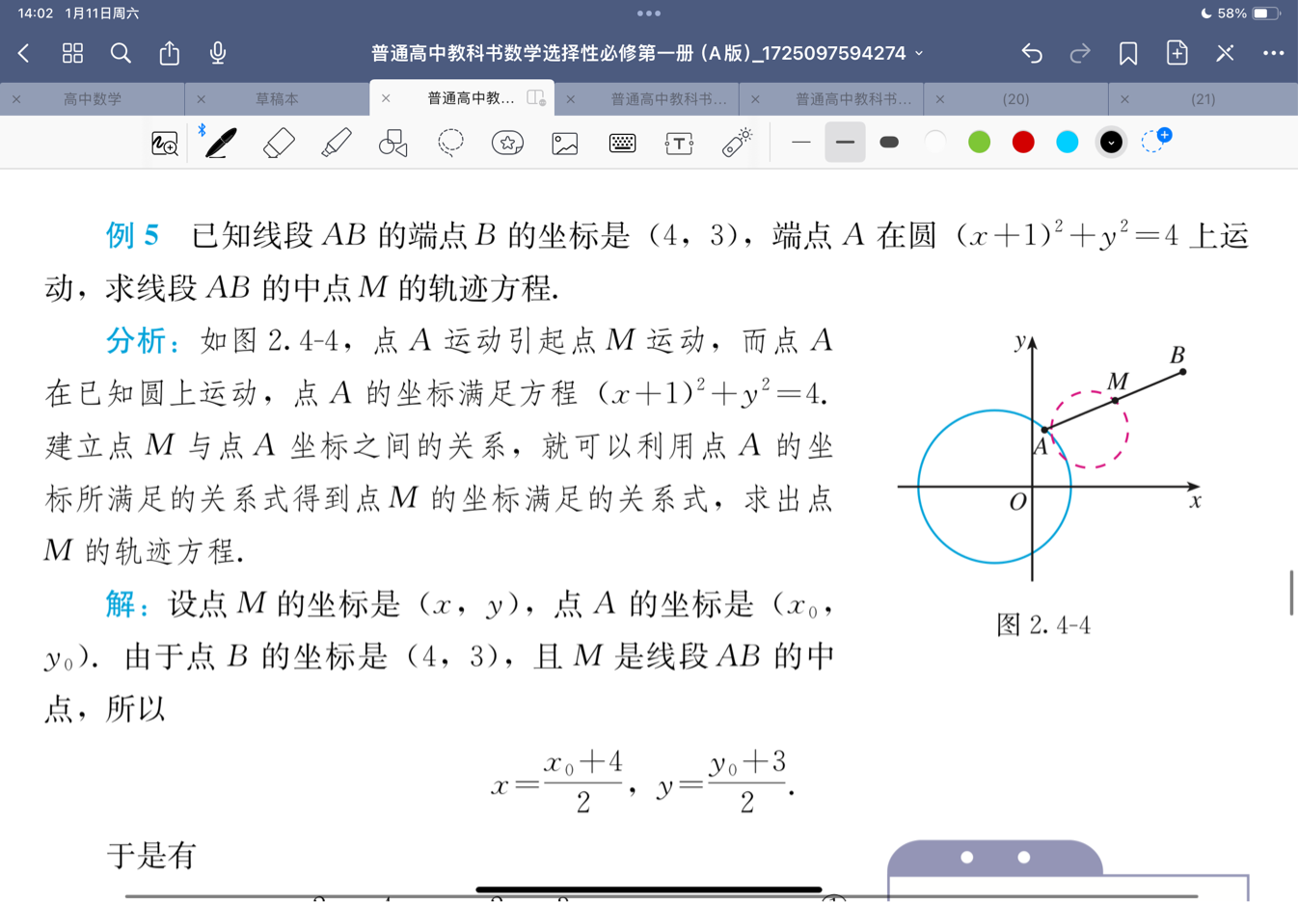
圆的标准方程

Slide 6
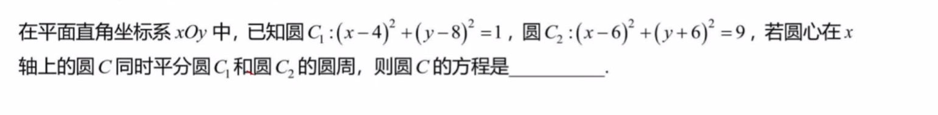
圆的方程综合应用

Slide 7
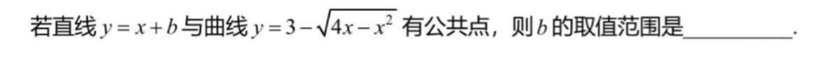

Slide 8
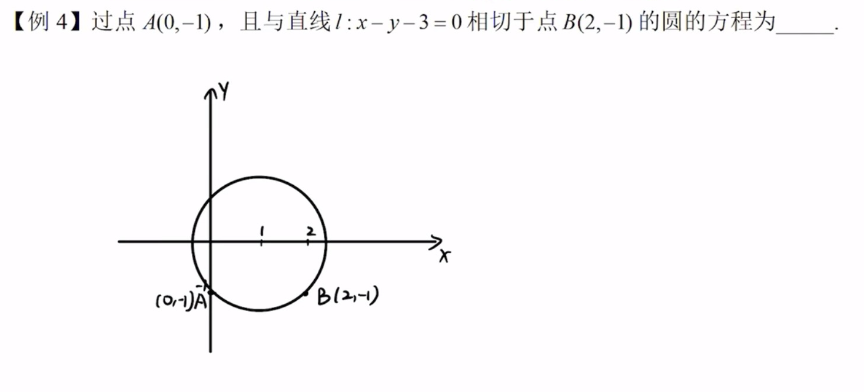

Slide 9
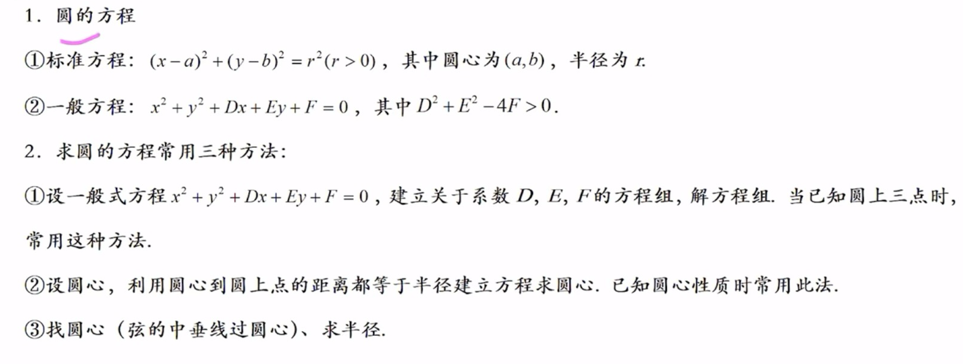

Slide 10
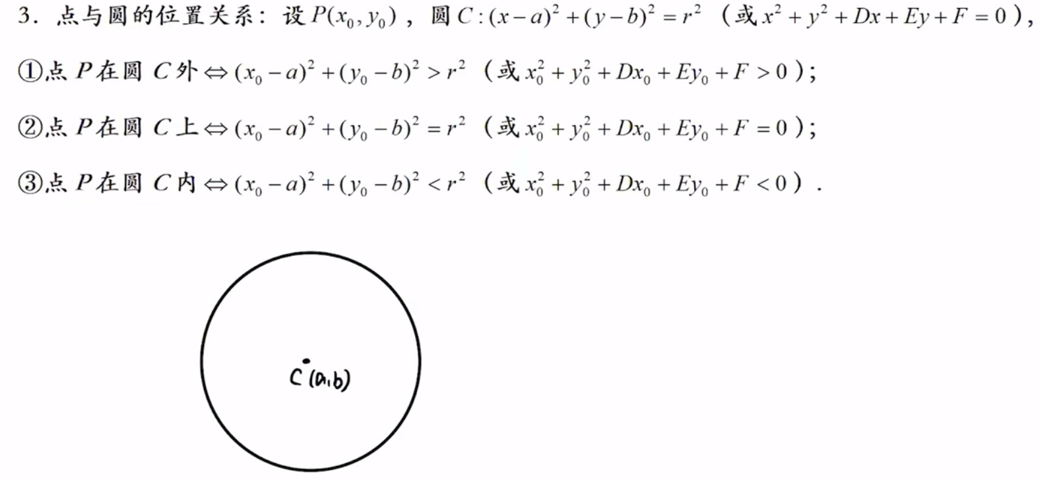

Slide 11
谢谢！

